Slide 1
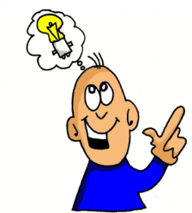

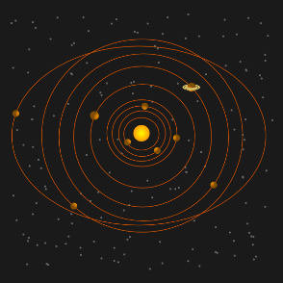
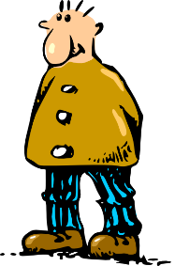





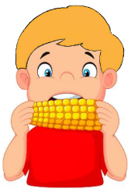


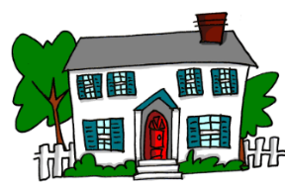



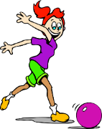

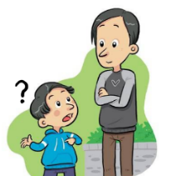




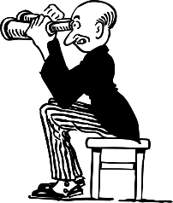



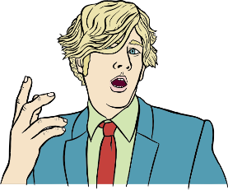
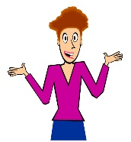




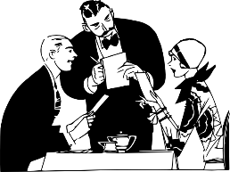
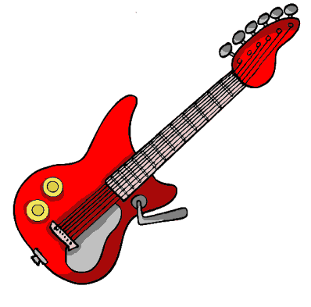

a
e
i
o
u
ll
libro
alto
elefante
idea
yo
universo
llamar
l
ca
co
cu
ce
ci
z
MADRID 1KM
casa
comer
cuerpo
cerca
cierto
zona
ga
go
gu
ge
gi
j
ganar
gol
preguntar
gente
imaginar
ojo
ñ
mano
v
celebrar
rr
pero
h
porque
qui
guerra
gui
español
n
ver
b
perro
r
hablar
que
quiero
gue
guitarra

